Slide 1
算法设计与分析
2016.11

Slide 2
第九章 分枝－限界法

Slide 3
第八章中的基本概念
回溯法：使用限界函数的深度优先结点生成方法称为回溯法（backtracking）
分枝-限界方法：E结点一直保持到死为止的状态生成方法称为分枝-限界方法（branch-and-bound）
限界函数：在结点的生成过程中，需要用限界函数杀死还没有全部生成儿子结点的一些活结点——这些活结点无法满足限界函数的条件，不可能导致问题的答案。
问题解的n元组表示
问题状态
解状态
状态空间
答案状态
状态空间树
活结点
E-结点
死结点

Slide 4
分枝－限界法
分枝－限界法：在生成当前E-结点全部儿子之后再生成其它活结点的儿子，且用限界函数帮助避免生成不包含答案结点子树的状态空间的检索方法。
活结点表：
活 结 点：自己已经被生成，但还没有被检测的结点。
存储结构：队列（First In First Out,BFS）、
栈（Last In First Out,D-Search）
分枝－限界法的两种基本设计策略：
FIFO检索：活结点表采用队列
LIFO检索：活结点表采用栈

Slide 5
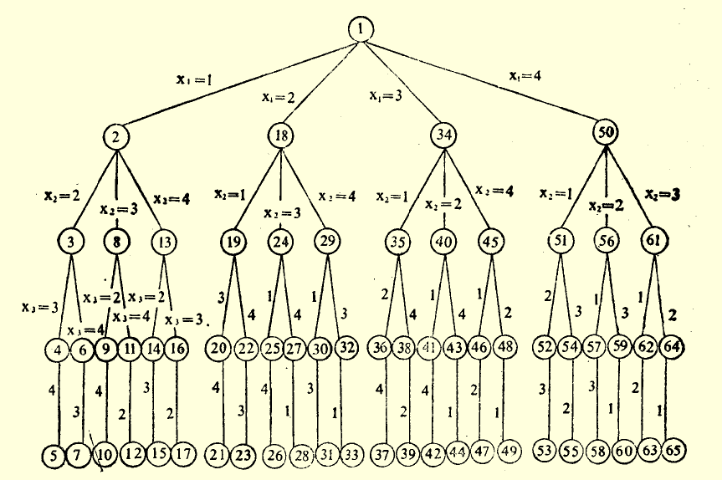
例9.1 4皇后问题的状态空间树。
4-皇后问题完整的状态空间树
限界函数：如果（x₁,x₂,…,x_{i-1}）是到当前E结点的路径，那么具有父－子标记的所有儿子结点
x_{i}是一些这样的结点，它们使得（x₁,x₂,…,x_{i-1},x_{i}）表示没有两个皇后正在相互
攻击的一种棋盘格局。

Slide 6
采用FIFO分枝－限界法检索4-皇后问题的状态空间树：
活结点
扩展活结点得到的状态空间树
活结点表（队列）
head
tail
1
1
2
18
34
50
扩展结点1，得新结点2，18，34，50
活结点2、18、34、50入队列
2
18
34
50
x₁=1
x₁=2
x₁=3
x₁=4
head
tail
2
1
x₁=1
18
34
50
8
13
2
18
34
50
扩展结点2，得新结点3，8，13
利用限界函数杀死结点3
活结点8、13入队列
x₂=2
x₁=2
x₁=3
x₁=4
3
8
13
B
x₂=3
x₂=4

Slide 7
采用FIFO分枝－限界法检索4-皇后问题的状态空间树（续）：
活结点
扩展活结点得到的状态空间树
活结点表（队列）
head
tail
18
1
34
50
8
13
29
x₁=2
2
18
34
50
扩展结点18，得新结点19，24，29
利用限界函数杀死结点19、24
活结点29入队列
3
8
13
19
24
29
B
B
B
x₂=4
x₂=1
x₂=3

Slide 8
采用FIFO分枝－限界法检索4-皇后问题的状态空间树（续）：
活结点
扩展活结点得到的状态空间树
活结点表（队列）
head
tail
34
50
8
13
29
35
扩展结点34，得新结点35，40，45
利用限界函数杀死结点40、45
活结点35入队列
1
x₁=3
50
2
18
34
3
8
13
19
24
29
35
40
45
B
B
B
B
B
x₂=1
x₂=2
x₂=4

Slide 9
采用FIFO分枝－限界法检索4-皇后问题的状态空间树（续）：
活结点
扩展活结点得到的状态空间树
活结点表（队列）
head
tail
50
8
13
29
35
51
56
扩展结点50，得新结点51，56，61
利用限界函数杀死结点61
活结点51、56入队列
1
2
18
34
x₁=4
50
3
8
13
19
24
29
35
40
45
51
56
61
B
B
B
B
B
x₂=1
x₂=2
B
x₂=3

Slide 10
采用FIFO分枝－限界法检索4-皇后问题的状态空间树（续）：
活结点
扩展活结点得到的状态空间树
活结点表（队列）
head
tail
8
13
29
35
51
56
扩展结点8，得新结点9，11
利用限界函数杀死结点9、11
没有新的活结点入队列
1
x₁=1
2
18
34
50
x₂=3
3
8
13
19
24
29
35
40
45
51
56
61
B
B
B
B
B
B
9
11
B
B
x₃=2
x₃=4

Slide 11
采用FIFO分枝－限界法检索4-皇后问题的状态空间树（续）：
活结点
扩展活结点得到的状态空间树
活结点表（队列）
head
tail
13
29
35
51
56
14
扩展结点13，得新结点14，16
利用限界函数杀死结点16
活结点14入队列
1
x₁=1
2
18
34
50
x₂=4
3
8
13
19
24
29
35
40
45
51
56
61
B
B
B
B
B
B
9
11
14
16
B
B
x₃=1
B
x₃=3

Slide 12
采用FIFO分枝－限界法检索4-皇后问题的状态空间树（续）：
活结点
扩展活结点得到的状态空间树
活结点表（队列）
head
tail
29
35
51
56
14
30
扩展结点29，得新结点30，32
利用限界函数杀死结点32
活结点30入队列
1
x₁=2
50
2
18
34
x₂=4
19
24
29
35
40
45
51
56
61
3
8
13
B
B
B
B
B
B
9
11
14
16
30
32
B
B
B
x₃=1
B
x₃=2

Slide 13
采用FIFO分枝－限界法检索4-皇后问题的状态空间树（续）：
活结点
扩展活结点得到的状态空间树
活结点表（队列）
head
tail
35
51
56
14
30
38
扩展结点35，得新结点36，38
利用限界函数杀死结点36
活结点38入队列
1
x₁=3
18
34
50
2
x₂=1
19
24
29
35
40
45
51
56
61
3
8
13
B
B
B
B
B
B
B
9
30
32
36
38
9
11
14
16
B
x₃=4
B
B
B
B
B
x₃=2

Slide 14
采用FIFO分枝－限界法检索4-皇后问题的状态空间树（续）：
活结点
扩展活结点得到的状态空间树
活结点表（队列）
head
tail
51
56
14
30
38
54
扩展结点51，得新结点52，54
利用限界函数杀死结点52
活结点54入队列
1
x₁=4
18
34
50
2
x₂=1
19
24
29
35
40
45
51
56
61
3
8
13
B
B
B
B
B
B
30
32
36
38
52
54
9
11
14
16
B
x₃=3
B
B
B
B
B
x₃=2

Slide 15
采用FIFO分枝－限界法检索4-皇后问题的状态空间树（续）：
活结点
扩展活结点得到的状态空间树
活结点表（队列）
head
tail
56
14
30
38
54
扩展结点56，得新结点57，59
利用限界函数杀死结点57、59
没有新的活结点入队列
1
x₁=4
50
2
18
34
x₂=2
19
24
29
35
40
45
51
56
61
3
8
13
B
B
B
B
B
B
30
32
36
38
52
54
57
59
9
11
14
16
B
B
B
B
B
B
B
B
x₃=1
x₃=3

Slide 16
采用FIFO分枝－限界法检索4-皇后问题的状态空间树（续）：
活结点
扩展活结点得到的状态空间树
活结点表（队列）
head
tail
14
30
38
54
扩展结点14，得新结点15
利用限界函数杀死结点15
没有新的活结点入队列
1
x₁=1
18
34
50
2
x₂=4
19
24
29
35
40
45
51
56
61
3
8
13
B
B
B
B
B
B
x₃=2
30
32
36
38
52
54
57
59
9
11
14
16
B
B
B
B
B
B
B
B
15
x₄=3
B

Slide 17
采用FIFO分枝－限界法检索4-皇后问题的状态空间树（续）：
活结点
扩展活结点得到的状态空间树
活结点表（队列）
head
tail
30
38
54
扩展结点30，得新结点31
结点31为答案结点
算法终止（找到一个答案结点）
1
x₁=2
50
2
18
34
x₂=4
19
24
29
35
40
45
51
56
61
3
8
13
B
B
B
B
B
B
x₃=1
30
32
36
38
52
54
57
59
9
11
14
16
B
B
B
B
B
B
B
B
15
31
x₄=3
B
答案结点

Slide 18
采用FIFO分枝－限界法检索4-皇后问题的状态空间树：
1
1
2
3
18
4
34
5
50
2
6
7
8
9
10
11
12
13
14
15
16
17
19
24
29
35
40
45
51
56
61
3
8
13
B
B
B
B
B
B
28
29
24
25
26
27
20
21
22
23
52
54
57
59
18
19
30
32
36
38
9
11
14
16
B
B
B
B
B
30
B
B
B
31
15
31
B
答案结点

Slide 19
4-皇后问题—
回溯 vs FIFO分枝-限界
1
x₁=1
x₁=2
回溯
Win！
2
18
x₂=2
x₂=3
x₂=4
x₂=4
x₂=1
x₂=3
3
8
13
19
24
29
B
x₃=2
x₃=4
x₃=2
x₃=3
B
B
x₃=1
9
11
14
16
30
B
B
B
x₄=3
x₄=3
15
31
B
答案结点

Slide 20
LC-检索（Least Cost）
LIFO和FIFO分枝-限界法存在的问题
  对下一个E-结点的选择规则过于死板。对于有可能快速检索到一个答案结点的结点没有给出任何优先权。如结点30。
如何解决？
  做某种排序，让可以导致答案结点的活结点排在前面！
  新问题：怎么排序？
1
x₁=2
50
2
18
34
x₂=4
  寻找一种“有智力”的排序函数C(·)， 用C(·)来选取下一个E结点，加快到达一答案结点的检索速度。
  如结点30，29→30→31
19
24
29
35
40
45
51
56
61
3
8
13
B
B
B
B
B
B
x₃=1
30
32
36
38
52
54
57
59
9
11
14
16
B
B
B
B
能否赋予一个比其它活结点高的优先级使其尽快成为E结点？
B
B
B
B
15
31
x₄=3
B
答案结点

Slide 21
如何衡量结点的优先等级？
  对于任一结点，用该结点导致答案结点的成本（代价）来衡量该结点的优先级——成本越小越优先。
  对任一结点X，可以用两种标准来衡量结点的代价：
  1）在生成一个答案结点之前，子树X需要生成的结点数。
  2）在子树X中离X最近的那个答案结点到X的路径长度。

Slide 22
1
2
18
34
50
3
8
13
19
24
29
35
40
45
51
56
61
B
B
B
B
B
B
9
11
14
16
30
32
36
38
52
54
57
59
B
B
B
B
B
B
B
B
15
31
39
B
答案结点1
答案结点2
  例：在量度2）下各结点的代价：
  结点 代价
  1 4
  18，34 3
  29，35 2
  30，38 1
  其余结点(除31、39) ≥3，2，1
量度2）：在子树X中离X最近的那个答案结点到X的路径长度。

Slide 23
特点：
标准1：偏向于选择生成儿子结点数目最小的结点
作为E结点。
标准2：偏向于选择由根到最近的那个答案结点路
径上的结点作为E结点进行扩展。
  对任一结点X，可以用两种标准来衡量结点的代价：
  1）在生成一个答案结点之前，子树X需要生成的结点数。
  2）在子树X中离X最近的那个答案结点到X的路径长度。

Slide 24
结点成本函数
C(·)：“有智力”的排序函数，依据成本排序，优先选择
成本最小的活结点作为下一个扩展的E结点。
C(·)又称为“结点成本函数”
结点成本函数C(X)的取值：
1）如果X是答案结点，则C(X)是由状态空间树的根结点到
X的成本(即所用的代价，可以是级数、计算复杂度等)
2) 如果X不是答案结点且子树X不包含任何答案结点，则
C(X)＝∞
3) 如果X不是答案结点但子树X包含答案结点，则C(X)等
于子树X中具有最小成本的答案结点的成本

Slide 25
结点成本函数的计算
C(R)=C(X)
C(R)=？
R
C(a₁)=C(X)
a1
b1
C(b₁)=∞
C(a₂)=C(X)
a2
b2
C(b₂)=∞
…
…
C(a_{k})=C(X)
ak
bj
C(b_{j})=∞
C(Y)=∞
答案结点
X
X’
Y
非答案结点
C(X)
C(X)≤C(X’)

Slide 26
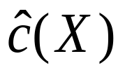

计算结点成本函数的困难
计算结点X的代价通常要检索子树X才能确定，因此计算C(X)的工作量和复杂度与解原始问题是相同的。
计算结点成本的精确值是不现实的——相当于求解原始问题。
结点成本的估计函数
包括两部分： 和 h(X)

Slide 27






：是由X到达一个答案结点所需成本的估计函数。
性质：单纯使用 选择E结点会导致算法偏向
纵深检查。
纵深检索：直到子树X全部检索完才可能生成那些除了X子树以外的子树结点。
1）如果 ，
最理想！
2）否则，可能导致不能很快地
找到更靠近根的答案结点。
特例：
但Z比W更接近答案结点。
X
Y
是X到答案结点的最小成本

Slide 28
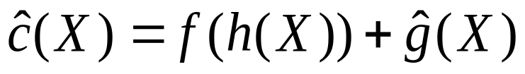
如何避免单纯考虑 造成的纵深检查？
引进h(X)改进成本估计函数。
h(X)：根结点到结点X的成本——已发生成本。
改进的结点成本估计函数
f(·)是一个非降函数。
非零的f(·)可以减少算法作偏向于纵深检查的可能性，它强使算法优先检索更靠近答案结点但又离根较近的结点。

Slide 29


LC-检索：选择 值最小的活结点作为下一个E-结点
的状态空间树检索方法。
（Least Cost Search）
特例：
  BFS： 依据级数来生成结点，令
  ＝0； f (h(X)) ＝X的级数
  D-Search：令f (h(X)) ＝0；而当Y是X的一个儿子时，
  总有 ≥ 。
LC分枝-限界检索：伴之有限界函数的LC-检索

Slide 30


LC-检索的抽象化控制
设： T是一棵状态空间树
c(X)是T的结点成本函数
是成本估计函数。 具备以下性质：
如果X是一个答案结点或者是一个叶结点，则c(X)= 。
LC-检索的抽象化控制：过程LC用 去寻找
一个答案结点

Slide 31


LC-检索的抽象化控制
procedure LC(T, )
//为找答案结点检索T, 为结点成本估计函数//
if T是答案结点 then 输出T; return endif //T为答案结点，输出T//
E ← T //E－结点//
将活结点表初始化为空
loop
for E的每个儿子X do
if X是答案结点 then 输出从X到T的路径；return endif
call ADD(X) //X是新的活结点，ADD将X加入活结点表中//
PARENT(X) ← E //指示到根的路径//
repeat
if 不再有活结点 then print(“no answer code”)；stop endif
call LEAST(E) //从活结点表中找 最小的活结点，赋给X，并从活结点表中删除//
repeat
end LC
找到答案结点，输出到根的路径

Slide 32
说明：
LEAST(X)：在活结点表中找一个具有最小
值的活结点，从活结点表中删
除这个结点，并将此结点放在
变量X中返回。
ADD(X)：将新的活结点X加到活结点表中。
活结点表：以min-堆结构存放。

Slide 33
LC-检索与FIFO-检索和D-检索的关系
1）FIFO-检索及D-检索是LC算法的特例：
  ⊙ 若活结点表采用队列，用LEAST(X)和ADD(X)从队列中删除或加入元素，并依据级数来生成结点，即令 ＝0； f (h(X)) ＝X的级数，则LC就变成了 FIFO-检索。
⊙ 若活节点表采用栈，用LEAST(X)和ADD(X)从栈中删除或加入元素，并令f (h(X)) ＝0；而当Y是X的一个儿子时，总有 ≥ ，则LC就变成了 D-检索
2）不同：
对下一个E-结点的选择规则不同。

Slide 34


LC-检索的特性
当有多个答案结点时，LC是否一定找得到具有最小成本的答案结点呢？否
c=10
=0
1
20
2
10
4
2
3
20
20
∞
∞
∞
∞
10
10
4
5
6
7
首先扩展结点1，得结点2，3； ＜ ；
然后扩展结点2，得答案结点4，c(4)=20；
实际最小成本的答案结点是7，c(7)＝10

Slide 35



原因：
可能存在这样的结点X和Y：c(X)＞c(Y)，但
改进策略1：
约定：对每一对c(X)＜c(Y)的结点X和Y，有
目标：使得LC总会找到一个最小成本的答案结点
（如果状态空间树中有答案结点的话）。
定理9.2 在有限状态空间树T中，对于每一个结点X，令
是c(X)的估计值且具有以下性质：对于每
一对结点Y、Z，当且仅当c(Y)<c(Z)时，有
。那么在使用 作为c(X)的估计值时，
算法LC到达一个最小的成本答案结点终止。
证明：（略）

Slide 36


算法LC1：找最小成本答案结点的改进算法，该算
法可以找到成本最小的答案结点。
改进策略2：
对结点成本函数做如下限定：对于每一个结点X有 且对于答案结点X有 。

Slide 37
找最小成本答案结点的算法
procedure LC1(T, )
//为找出最小成本答案结点检索T, 为具有上述性质的结点成本估计函数//
E ← T //第一个E－结点//
置活结点表为空
loop
if E是答案结点 then 输出从E到T的路径；return endif
for E的每个儿子X do
call ADD(X) //X是新的活结点，ADD将X加入活结点表中//
PARENT(X) ← E //指示到根的路径//
repeat
if 不再有活结点 then print(“no answer code”)；stop endif
call LEAST(E) //从活结点表中找 最小的活结点，赋给X，并从活结点表中删除//
repeat
end LC1

Slide 38
15-谜问题（问题描述）
1 | 3 | 4 | 15
2 |  | 5 | 12
7 | 6 | 11 | 14
8 | 9 | 10 | 13
1 | 2 | 3 | 4
5 | 6 | 7 | 8
9 | 10 | 11 | 12
13 | 14 | 15
（a）一种初始排列
（b）目标排列
问题描述：在一个分成16格的方形棋盘上放有15块编了号
的牌。对于这些牌给定的一种初始排列（如图
(a)），要求通过一系列的合法移动将初始排列
转换成目标排列（图(b) ）。
合法移动：每次将一个邻接于空格的牌移动到空格位置。

Slide 39
问题状态：15块牌在棋盘上的任一种排列。
初始状态：初始排列（任意给定的）
目标状态：目标排列（确定的）
棋盘存在16！种（约20万亿种）不同排列。
  而对于任一给定的初始状态，可到达的状态为这些排列中的一半。
目标状态是否可由初始状态到达？
  若由初始状态到某状态存在一系列合法移动，则称该状态可由初始状态到达。
  在求解问题前，首先需要判定目标状态是否在初始状态的状态空间中。
  注：并不是所有的初始状态都能变换成目标状态的。

Slide 40
如何判定目标状态在初始状态的状态空间中？
1）给棋盘的方格位置编号：按目标状态各块牌在棋盘上的排列给对应方格编号，空格为16。
1 | 2 | 3 | 4
5 | 6 | 7 | 8
9 | 10 | 11 | 12
13 | 14 | 15 | 16
目标排列

Slide 41
2）记POSITION(i)为编号为i的牌在初始状态中的位置；
POSITION(16)表示空格的位置。
  例图(a)
  POSITION(1:16)= (1,5,2,3,7,10,9,13,14,15,11,8,16,12,4,6)
3）记LESS(i)是这样牌j的数目：
j＜i，但POSITION(j) > POSITION(i)，
即：编号小于i但初始位置在i之后的牌的数目。
  例：LESS(1)=0; LESS(4)=1; LESS(12)=6
1 | 3 | 4 | 15
2 |  | 5 | 12
7 | 6 | 11 | 14
8 | 9 | 10 | 13

Slide 42
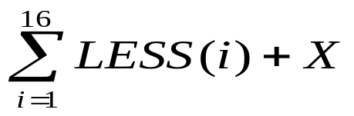
4）引入一个量X
如图所示，初始状态时，
若空格落在橙色方格上，则X＝1：
若空格落在白色方格上，则X＝0。
目标状态是否在初始状态的状态空间中的判别条件由定理7.1给出：
定理7.1 当且仅当 是偶数时，
目标状态可由此初始状态到达。
证明 （略）

Slide 43
15迷问题状态空间树的构造
从初始状态出发，每个结点的儿子结点表示由该状态通过一次合法的移动而到达的状态。
注：移动牌与移动空格是等效的。状态空间树中标注空格的一次合法移动。
空格的一次合法移动有四个可能的方向：
上、下、左、右。
1 | 3 | 4 | 15
2 |  | 5 | 12
7 | 6 | 11 | 14
8 | 9 | 10 | 13

Slide 44
15-谜问题实例
1 | 2 | 3 | 4
5 | 6 |  | 8
9 | 10 | 7 | 11
13 | 14 | 15 | 12
初始状态
剪枝策略：若P的儿子中有与P的父结点重复
的，则剪去该分枝。

Slide 45
FIFO检索
结点编号：1
1 | 2 | 3 | 4
5 | 6 |  | 8
9 | 10 | 7 | 11
13 | 14 | 15 | 12
初始状态
上
左
2
3
右
下
4
5
1 | 2 |  | 4
5 | 6 | 3 | 8
9 | 10 | 7 | 11
13 | 14 | 15 | 12
1 | 2 | 3 | 4
5 | 6 | 8
9 | 10 | 7 | 11
13 | 14 | 15 | 12
1 | 2 | 3 | 4
5 | 6 | 7 | 8
9 | 10 |  | 11
13 | 14 | 15 | 12
1 | 2 | 3 | 4
5 |  | 6 | 8
9 | 10 | 7 | 11
13 | 14 | 15 | 12

Slide 46
FIFO检索
初始状态
1 | 2 | 3 | 4
5 | 6 |  | 8
9 | 10 | 7 | 11
13 | 14 | 15 | 12
1
上
左
2
3
右
下
4
5
1 | 2 |  | 4
5 | 6 | 3 | 8
9 | 10 | 7 | 11
13 | 14 | 15 | 12
1 | 2 | 3 | 4
5 | 6 | 8
9 | 10 | 7 | 11
13 | 14 | 15 | 12
1 | 2 | 3 | 4
5 | 6 | 7 | 8
9 | 10 |  | 11
13 | 14 | 15 | 12
1 | 2 | 3 | 4
5 |  | 6 | 8
9 | 10 | 7 | 11
13 | 14 | 15 | 12
左
右
左
右
下
上
上
下
1 | 2 | 3 | 4
5 | 6 | 7 | 8
9 |  | 10 | 11
13 | 14 | 15 | 12
1 | 2 | 4
5 | 6 | 3 | 8
9 | 10 | 7 | 11
13 | 14 | 15 | 12
1 |  | 2 | 4
5 | 6 | 3 | 8
9 | 10 | 7 | 11
13 | 14 | 15 | 12
1 | 2 | 3 | 4
5 | 6 | 7 | 8
9 | 10 | 11
13 | 14 | 15 | 12
1 |  | 3 | 4
5 | 2 | 6 | 8
9 | 10 | 7 | 11
13 | 14 | 15 | 12
左
1 | 2 | 3 | 4
5 | 6 | 7 | 8
9 | 10 | 15 | 11
13 | 14 |  | 12
下
下
1 | 2 | 3
5 | 6 | 8 | 4
9 | 10 | 7 | 11
13 | 14 | 15 | 12
1 | 2 | 3 | 4
5 | 6 | 8 | 11
9 | 10 | 7
13 | 14 | 15 | 12
下
上
1 | 2 | 3 | 4
5 | 10 | 6 | 8
9 |  | 7 | 11
13 | 14 | 15 | 12
1 | 2 | 4 | 8
5 | 6 | 3
9 | 10 | 7 | 11
13 | 14 | 15 | 12
左
左
下
1 | 2 | 3 | 4
5 | 6 | 7
9 | 10 | 11 | 8
13 | 14 | 15 | 12
下
1 | 2 |  | 3
5 | 6 | 8 | 4
9 | 10 | 7 | 11
13 | 14 | 15 | 12
1 | 2 | 3 | 4
 | 5 | 6 | 8
9 | 10 | 7 | 11
13 | 14 | 15 | 12
1 | 6 | 2 | 4
5 |  | 3 | 8
9 | 10 | 7 | 11
13 | 14 | 15 | 12
 | 1 | 2 | 4
5 | 6 | 3 | 8
9 | 10 | 7 | 11
13 | 14 | 15 | 12
左
1 | 2 | 3 | 4
5 | 6 | 7 | 8
9 | 10 | 11 | 12
13 | 14 | 15
1 | 2 | 3 | 4
5 | 6 | 8 | 11
9 | 10 | 7 | 12
13 | 14 | 15
1 | 2 | 3 | 4
5 | 6 | 8 | 11
9 | 10 |  | 7
13 | 14 | 15 | 12
目标状态

Slide 47
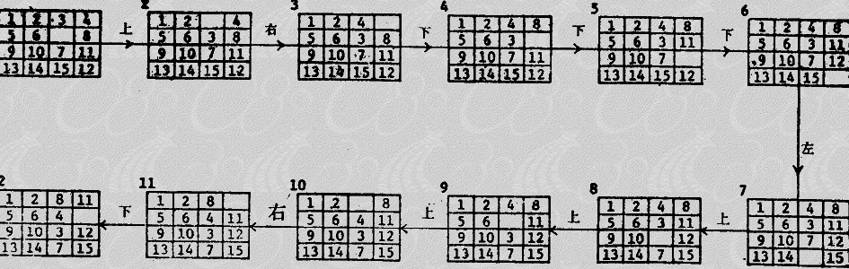
15-谜问题深度优先检索

Slide 48
简单检索存在的问题：呆板和盲目
回顾：
是否能够找到一种“智能”方法，对不同的实例做不同的处理？
策略：给状态空间树中的每个结点赋予成本值c(X)
如何定义c(X)?
如果实例有解，则将由根出发到最近目标结点路径上的每个结点赋以这条路径的长度作为它们的成本。

Slide 49
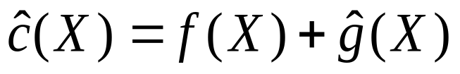
该方法实际上是不可操作的——c(X)不可能通过简单的方法求出。精确计算c(X)的工作量与求解原始问题相同
估算法：定义成本估计函数
其中，
1）f(X)是由根到结点X的路径长度
2） 是以X为根的子树中由X到目标状态的一条最
短路径长度的估计值—— 这里 至少应是能
把状态X转换成目标状态所需的最小移动数。故，
令
=不在其目标位置的非空白牌数目

Slide 50

1 | 2 | 3 | 4
5 | 6 |  | 8
9 | 10 | 7 | 11
13 | 14 | 15 | 12
例：7、11、12号牌不在其位，故
注：为达到目标状态所需的实际移动数>>
是c(X)的下界

Slide 51
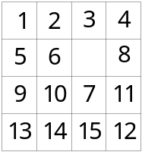

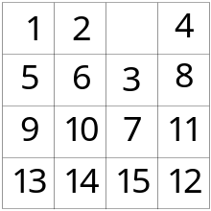
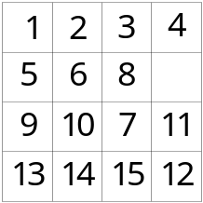
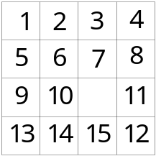
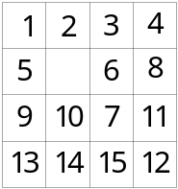
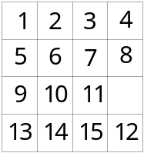
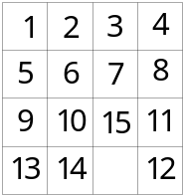
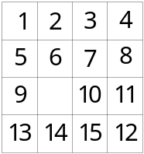
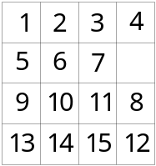
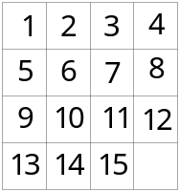
例：使用 的LC-检索
1
(1)=3
2
3
4
5
(4)=3
(5)=5
(2)=1+4
=5
(3)=5
10
11
12
(10)=2+1
=3
22
23
(11)=5
(12)=3
目标结点
使用 的LC－检索可以使检索过程很快地定位到结点23。

Slide 52
LC的正确性证明
算法LC是正确的。
1）满足确定性、能行性，有输入、输出。
2）满足终止性——对于有限状态空间树，在找到一
个答案结点或者在生成并检索了整棵状态空间树
后算法终止。对于无限状态空间树，在找到一
个答案结点或者对成本估计函数做出适当限制后
也能使得算法终止。
因此LC算法正确。
（详细证明略）

Slide 53

关于算法LC1正确性的证明
定理9.3 令 是满足如下条件的函数，在状态
空间树T中，对于每一个结点X，有
，而对于T中的每一个答案
结点X，有 。如果算法在第
一个return处终止，则所找到的答案结
点是具有最小成本的答案结点。
证明：（略）

Slide 54

成本函数在分枝-限界算法中的应用
假定每个答案结点X有一个与其相联系的c(X)，且找成本最小的答案结点。
1）最小成本的下界：
为X的成本估计函数。当 时， 给出由结点X求解的最小成本的下界——启发性函数，减少选取E结点的盲目性。
2）最小成本的上界：U
能否定义最小成本的上界？

Slide 55


最小成本的上界
定义U为最小成本解的成本上界，则：
对具有 的所有活结点可以被杀死，从而可以进一步使算法加速，减少求解的盲目性。
注：
根据c(X)的定义，由那些 的结点X可到达的所有答案结点必有 。故，当已经求得一个具有成本U的答案结点，那些有 的所有活结点都可以被杀死——这些结点不可能具有更小的成本。

Slide 56
最小成本上界U 的求取：
1）初始值：利用启发性方法赋初值，或置为∞
2）每找到一个新的答案结点后修正U，U取当前
最小成本值。
注：只要U的初始值不小于最小成本答案结点的成本，
利用U不会杀死可以到达最小成本答案结点的活
结点。

Slide 57
利用分枝-限界算法求解最优化问题
最优化问题：求能够使目标函数取最小（大）值的可行解——最优解。
如何把求最优解的过程表示成与分枝-限界相关联的检索过程？
可行解：类似于n-元组的构造，把可行解可能的构造
过程用“状态空间树”表示出来。
最优解：把对最优解的检索表示成对状态空间树答案
结点的检索。
成本函数：每个结点赋予一个成本函数，并使得：代
表最优解的答案结点的c(X)是所有结点成本
的最小值。

Slide 58

成本函数的定义：直接用目标函数作为成本函数c(·)：
1）代表可行解结点的c(X)就是该可行解的目标函
数值。
2）代表不可行解结点的c(X)=∞；
3）代表部分解的结点的c(X)是根为X的子树中最
小成本结点的成本。
► 答案结点 可行解
► 成本最小的答案结点 最优解
► 成本估计函数 ，且要求有
注： 根据目标函数进行估计分析。

Slide 59
实例：利用求解最优化问题的分枝-限界算法
求带限期的作业排序问题
1.问题描述：带限期的作业排序问题—— 更为一般化的定义
  假定n个作业和一台处理机
  每个作业i对应一个三元组（p_{i},d_{i},t_{i}）
  其中，t_{i}：表示作业i需要t_{i}个单位处理时间——允许不同作业
  有不同的处理时间；
  d_{i} ：表示完成期限；
  p_{i} ：表示若i在期限内未完成招致的罚款。
求解目标：从n个作业的集合中选取子集J，要求J中所有
作业都能在各自期限内完成并且使得不在J中
的作业招致的罚款总额最小——最优解。

Slide 60
实例：
n = 4;
(p₁,d₁,t₁) = (5,1,1); (p₂,d₂,t₂) = (10,3,2);
(p₃,d₃,t₃) = (6,2,1); (p₄,d₄,t₄) = (3,1,1);
状态空间：问题的解空间由作业集(1,2,3,4)的所
有可能子集合组成。
状态空间树：两种表示形式，
1）元组大小可变的表示：
表示选了哪些作业，用作业编号表示。
2）元组大小固定的表示：
表示是否选中作业，每个作业对应一个0/1值

Slide 61
(p₁,d₁,t₁) = (5,1,1);
(p₂,d₂,t₂) = (10,3,2);
(p₃,d₃,t₃) = (6,2,1);
(p₄,d₄,t₄) = (3,1,1);
1
x₁=1
x₁=2
x₁=4
x₁=3
2
3
4
5
x₂=2
x₂=4
x₂=3
x₂=4
x₂=4
x₂=3
6
7
8
9
10
11
x₃=3
x₃=4
x₃=4
x₃=4
圆形结点都是答案结点(可行解)
方形结点是不可行的子集合
12
13
14
15
图9.7 采用大小可变的元组表示的状态空间树

Slide 62
(p₁,d₁,t₁) = (5,1,1);
(p₂,d₂,t₂) = (10,3,2);
(p₃,d₃,t₃) = (6,2,1);
(p₄,d₄,t₄) = (3,1,1);
只有圆形叶结点都是答案结点
方形结点是不可行的子集合
1
x₁=1
x₁=0
2
3
x₂=1
x₂=0
x₂=1
x₂=0
4
5
6
7
x₃=1
x₃=0
x₃=1
x₃=0
x₃=1
x₃=0
x₃=1
x₃=0
9
10
11
12
13
14
15
8
x₄=1
x₄=0
19
21
23
25
26
27
28
29
30
31
18
20
21
24
9
13
19
8
11
14
15
18
21
24
图9.8 采用大小固定的元组表示的状态空间树
罚款值

Slide 63
精确成本
成本函数c(·)定义为：
► 对于圆形结点X，c(X)是根为X的子树中结点的
最小罚款；
► 对于方形结点， c(X)=∞。
例：下面的图中
图9.7, c(3)=8，c(2)=9，c(1)=8
图9.8，c(2)=9，c(5)=13，c(6)=8， c(1)=8
c(1)=最优解J对应的罚款

Slide 64
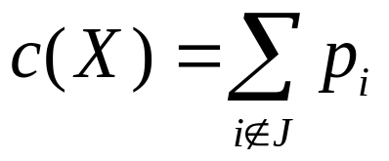
最优解的罚款
(p₁,d₁,t₁) = (5,1,1);
(p₂,d₂,t₂) = (10,3,2);
(p₃,d₃,t₃) = (6,2,1);
(p₄,d₄,t₄) = (3,1,1);
c=8
1
x₁=1
x₁=2
x₁=4
x₁=3
9
2
8
3
15
4
21
5
x₂=2
x₂=4
x₂=3
x₂=4
x₂=4
x₂=3
9
6
13
8
11
15
7
8
9
10
11
x₃=3
∞
x₃=4
x₃=4
x₃=4
12
13
14
15
∞
∞
∞
∞
图9.7 采用大小可变的元组表示的状态空间树各结点的c值

Slide 65
最优解的罚款
c=8
1
x₁=1
x₁=0
9
8
2
3
x₂=1
x₂=0
x₂=1
x₂=0
9
13
15
8
7
4
5
6
x₃=1
x₃=0
x₃=1
x₃=0
x₃=1
x₃=0
x₃=1
x₃=0
9
13
19
8
11
15
21
9
10
11
12
13
14
15
8
∞
x₄=1
x₄=0
19
21
23
25
26
27
28
29
30
31
18
20
21
24
∞
9
∞
13
∞
19
∞
8
11
14
15
18
21
24
图9.8 采用大小固定的元组表示的状态空间树各结点的c值
罚款值

Slide 66

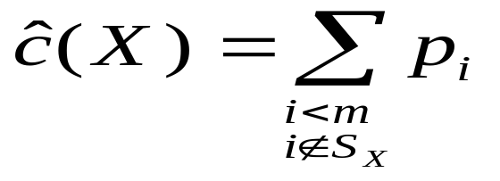
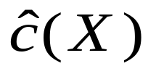
成本估计函数 的定义
设S_{x}是考察结点X时，已计入J中的作业的集合。
令 m = max{i|i∈S_{x}}，则
是使c(X)有 的估计值(下界)。
的含义：已经被考虑过但没有被计入J中的
作业的罚款合计——已确定的罚款
数，目前罚款的底线。
例：见图
按结点编号从小到大的顺序选择作业

Slide 67

(p₁,d₁,t₁) = (5,1,1);
(p₂,d₂,t₂) = (10,3,2);
(p₃,d₃,t₃) = (6,2,1);
(p₄,d₄,t₄) = (3,1,1);
c=8
=0
1
x₁=1
x₁=2
x₁=4
x₁=3
=0
2
=5
3
=15
4
=21
5
x₂=2
x₂=4
x₂=3
x₂=4
x₂=4
x₂=3
=5
=11
=0
6
=10
7
8
9
10
11
=p₁+p₂=15
x₃=3
∞
x₃=4
x₃=4
x₃=4
12
13
14
15
∞
∞
∞
∞
图9.7 采用大小可变的元组表示的状态空间树的成本估计值

Slide 68
(p₁,d₁,t₁) = (5,1,1);
(p₂,d₂,t₂) = (10,3,2);
(p₃,d₃,t₃) = (6,2,1);
(p₄,d₄,t₄) = (3,1,1);
c=8
=0
1
x₁=1
x₁=0
0
5
2
3
x₂=1
x₂=0
x₂=1
x₂=0
=p₂=10
15
0
5
4
5
6
7
x₃=1
x₃=0
x₃=1
x₃=0
x₃=1
x₃=0
x₃=1
x₃=0
6
10
16
5
11
15
21
9
10
11
12
13
14
15
8
∞
x₄=1
x₄=0
19
21
23
25
26
27
28
29
30
31
18
20
21
24
∞
9
∞
13
∞
19
∞
8
11
14
15
18
21
24
图9.8 采用大小固定的元组表示的状态空间树的成本估计值
罚款值

Slide 69
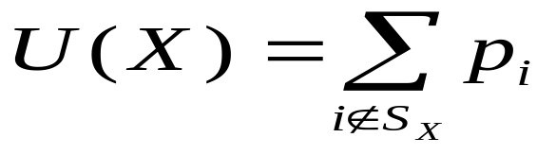
成本估计函数上界的定义
是c(X)的一个“简单”上界。
U(X)的含义：目前没有被计入到J中的作业的罚款
合计——可能的最多罚款，目前罚款
的上线。

Slide 70
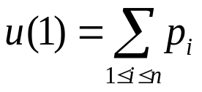
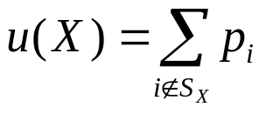




作业排序问题的FIFO分枝-限界算法图例分析
c=8
=0
u=24
(p₁,d₁,t₁) = (5,1,1);
(p₂,d₂,t₂) = (10,3,2);
(p₃,d₃,t₃) = (6,2,1);
(p₄,d₄,t₄) = (3,1,1);
1
x₁=1
x₁=2
x₁=4
x₁=3
=0
u=19
2
=5
u=14
3
=15
u=18
4
=21
u=21
5
x₂=2
x₂=4
x₂=3
x₂=4
x₂=3
U=u(3)=14
>U,
结点4,5被杀死
=5
u=8
=11
=0
u=9
6
=10
u=13
7
8
9
10
∞
x₃=3
x₃=4
x₃=4
U=u(6)=9
>U,8不可行
结点7,8被杀死
U=u(9)=8
>U
结点10被杀死
12
13
15
∞
∞
∞
结点12，13不可行
结点15不可行
图9.7 采用大小可变的元组表示的状态空间树的成本估计值

Slide 71


作业排序问题的FIFO分枝-限界算法的实现
算设计说明
1）每有更小的u(X)计算出来时修正U值。
2）当结点X从活结点表出来将变成E结点时，
●若
X被立即杀死。继续考虑活结点表中的其它活结点
●若 ，根据U的得来作如下处理：
① U是一个已找到的解的成本：杀死X
注：至少已经有了一个成本等于U的解，这个X对最优
解没有任何意义。
② U是一个单纯的上界：X成为E结点，继续扩展
注：当前的最好解还没找到，X是有可能导致成
本等于U的解的结点的。

Slide 72


（续）
3）引进一个很小的正常数ε，ε足够小，使得对于任意
两个可行的结点X和Y，若u(X)<u(Y)，则
u(X)< u(X)+ ε < u(Y)
4）在扩展E结点得到一个儿子结点X时若有 ：
① 若X是答案结点且c(X)<U时，
U=min(c(X), u(X)+ ε)
注：若u(X)<c(X)，则根为X的子树中有更优的解。
② 否则，U=min(U, u(X)+ ε)
的儿子结点全部被杀死。
注：引入ε的目的：使U略大于u(x),便于比较计算。

Slide 73

（续）
5）ADDQ、DELETEQ过程：将结点加入队列或从队列
中删除。
6）cost(X)：若X是答案结点，则cost(X)是结点X对应的
解的成本。
7）可行结点的估计值
8）不可行结点的

Slide 74

作业排序问题的FIFO分枝-限界算法FIFOBB
line procedure FIFOBB(T, , u,ε, cost)
// 为找出最小成本答案结点检索T，假定T至少包含一个解结点且 //
1 E ← T; PARENT(E) ← 0;
2 if T是解结点 then
U ← min(cost(T), u(T) + ε); ans ← T
3 else U ← u(T) + ε; ans ← 0
4 endif
5 将队列置初值为空
（Continue…）
ans指向最新解

Slide 75

(continue)
6 loop
7 for E的每个儿子X do
8 if < U then call ADDQ(X); PARENT(X) ← E
9 case
10 :X是解结点 and cost(X)<U:
11 U ← min(cost(X), u(X) + ε);
12 ans ← X
13 : u(X)+ ε<U: U ← u(X)+ ε
14 endcase
15 endif
16 repeat
（Continue…）
判定X的可解性
修正U

Slide 76

(continue)
17 loop //从队列中取下一个E-结点
18 if 队列为空 then print(‘least cost=‘, U)
19 while ans <> 0 do
20 print(ans)
21 ans ← PARENT(ans)
22 repeat
23 return
24 endif
25 call DELETEQ(X)
26 if < U then exit
27 repeat
28 repeat
29end FIFOBB
的结点被从队列中清除（被杀死）

Slide 77

作业排序问题的LC分枝-限界算法LCBB
设计说明：
1）采用min-堆保存活结点表
2）ADD、LEAST过程：将结点加入到min-堆或从min-堆中删除。
3）其余约定同于FIFO检索
4）当min-堆中没有活结点或下一个E结点有 情况下算法终止。
算法描述：
line procedure LCBB(T, , u,ε, cost)
// 为找出最小成本答案结点检索T，假定T至少包含一个解结点且 //
1 E ← T; PARENT(E) ← 0;
2 if T是解结点 then
U ← min(cost(T), u(T) + ε); ans ← T
3 else U ← u(T) + ε; ans ← 0
4 endif
5 将队列置初值为空
（Continue…）

Slide 78
(continue)
6 loop
7 for E的每个儿子X do
8 if < U then call ADDQ(X);
9 PARENT(X) ← E
10 case
11 :X是解结点 and cost(X)<U:
12 U ← min(cost(X), u(X) + ε);
13 ans ← X
14 : u(X)+ ε<U: U ← u(X)+ ε
15 endcase
16 endif
17 repeat
（Continue…）
判定X的可解性
修正U

Slide 79


18 if 不再有活结点 or 下一个E结点有
19 then print(‘least cost=‘, U)
20 while ans<>0 do
21 print(ans)
22 ans ← PARENT(ans)
23 repeat
24 return
25 endif
26 call LEAST(E)
27 repeat
28end LCBB
LC-检索选取最小
的结点作为
下一个E结点。
效率分析（略）
本章结束

Slide 80
圆形结点都是答案结点(可行解)
方形结点是不可行的子集合
结点9代表最优解，具有最小成本
c=8
=0
1
x₁=1
x₁=2
x₁=4
x₁=3
=0
2
=5
3
=15
4
=21
5
x₂=2
x₂=4
x₂=3
x₂=4
x₂=4
x₂=3
=5
=11
=0
6
=10
7
8
9
10
11
=15
x₃=3
x₃=4
x₃=4
x₃=4
12
13
14
15
图9.7 采用大小可变的元组表示的状态空间树

Slide 81
只有圆形叶结点都是答案结点
方形结点是不可行的子集合
结点25代表最优解，具有最小成本
c=8
=0
1
x₁=1
x₁=0
0
5
2
3
x₂=1
x₂=0
x₂=1
x₂=0
0
10
15
5
7
4
5
6
x₃=1
x₃=0
x₃=1
x₃=0
x₃=1
x₃=0
x₃=1
x₃=0
6
10
16
5
11
15
21
9
10
11
12
13
14
15
8
x₄=1
x₄=0
19
21
23
25
26
27
28
29
30
31
18
20
21
24
9
13
19
8
11
14
15
18
21
24
图9.8 采用大小固定的元组表示的状态空间树
罚款值

Slide 82
效率分析
上下界函数的选择是决定分枝-限界算法效率的主要因素
对U选择一个更好的初值是否能减少所生成的结点数？（否，根据定理7.4）
扩展一些c^(·)>U的结点是否能减少所生成的结点数？（否，根据定理7.5）
假定有两个成本估计函数c₁^(·)和c₂^(·)，对于状态空间树的每一个结点X，若有c₁^(·)<=c₂^(·)<=c(X)，则称c₂^(·)比c₁^(·)好。是否用较好的成本估计函数生成的结点数要少呢？（否，根据定理7.6和定理7.7）

Slide 83
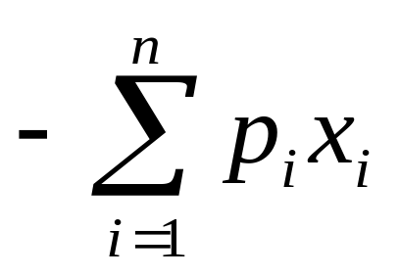
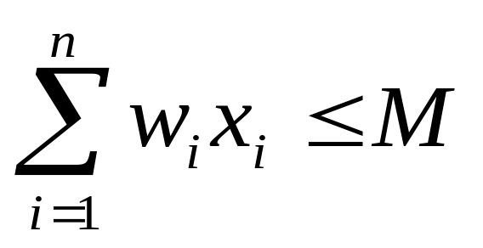
0/1背包问题描述
极小化
约束条件
x_{i}=0 或x_{i}=1，1<=i<=n

Slide 84
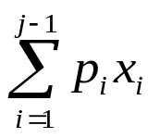
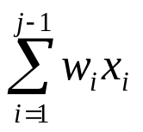
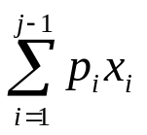
0/1背包问题的函数定义
c(X)= （答案结点）
c(X)=∞ （不可行的结点）
c(X)=min{c(LCHILD(X)), c(RCHILD(X))}
c^(X)= - Bound( , , j-1, M)
U(X) = - Bound( , , j-1, M)
  其中j是结点X所在的层级

Slide 85
例9.2
n=4, M=15
(p₁, p₂, p₃, p₄) = (10, 10, 12, 18)
(w₁, w₂, w₃, w₄) = (2, 4, 6, 9)

Slide 86
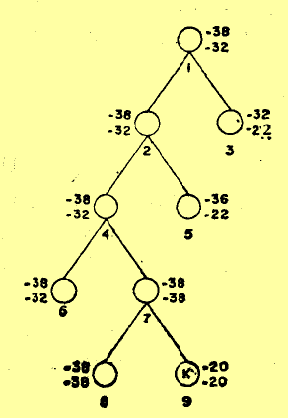
例9.2的LC分枝 –限界树
上面的数＝c^
下面的数＝u
大小固定元组

Slide 87
LCBB求解背包问题分析
状态空间树中结点的结构
如何生成一给定结点的儿子
如何识别答案结点
如何表示活结点表

Slide 88
状态空间树中结点的结构
PARENT
  父结点链接指针
LEVEL
  状态空间树中的级数
TAG
  X_{i}的取值
CU
  背包的剩余空间
PE
  已装入物品的效益值的和
UB
  c^(X)

Slide 89
如何生成一给定结点的儿子
左儿子生成
  PARENT(Y) = X
  LEVEL(Y) = LEVEL(X) + 1
  CU(Y) = CU(X) – W_{LEVEL(X)}
  PE(Y) = PE(X) + P _{LEVEL(X)}
  TAG = 1
  UB(Y) = UB(X)

Slide 90
如何识别答案结点
当且仅当LEVEL(X) = n ＋ 1
X是答案结点

Slide 91
如何表示活结点表
Min-堆
测试活结点表是否为空
  常量时间
加结点到活结点表
  Θ( logn)
删除最小UB值的结点
  Θ(logn)

Slide 92
计算上界和下界的算法
line procedure LUBOUND(P, W, rw, cp, N, k, LBB, UBB)
1 LBB ← cp; c ← rw;
2 for i ← k to N do
3 if c<W(i) then UBB ←LBB+c*P(i)/W(i)
4 for j←i+1 to N do
5 if c>=W(j) then c ←c-W(j)
6 LBB ←LBB+P(j)
7 endif
8 repeat
9 return
10 endif
11 c ←c-W(i); LBB ←LBB+P(i)
12 repeat
13 UBB ←LBB
14 end LUBOUND

Slide 93
生成一个新结点
line procedure NEWNODE(par, lev, t, cap, prof, ub)
1 call GETNODE(I)
2 PARENT(I) ←par； LEVEL(i) ←lev；TAG(I) ←t
3 CU(I) ←cap；PE(I) ←prof；UB(I) ←ub
4 call ADD(I)
5 end NEWNODE

Slide 94
背包问题的LC分枝-限界算法
line procedure LCKNAP(P, W, M, N, ε)
// 大小固定元组表示状态空间树
// 假设P(1)/W(1)>=P(2)/W(2)>=…>=P(N)/W(N)
real P(N), W(N), M, L, LBB, UBB, cap, prof
int ANS, X, N
1 call INIT
2 call GETNODE(E)
3 PARENT(E) ←0; LEVEL(e) ←1; CU(E) ←M; PE(E) ←0
4 call LUBOUND(P, W, M, N, 0, 1, LBB, UBB)
5 L ←LBB - ε; UB(E) ←UBB
6 loop
7 i ← LEVEL(E); cap ←CU(E); prof ←PE(E)

Slide 95
背包问题的LC分枝-限界算法
8 case
9 :i=N+1:
10 if prof>L then L ←prof; ANS ←E
11 endif
12 :else:
13 if cap>=W(i) then
14 call NEWNODE(E,i+1,1,cap-W(i),
prof+P(1)UB(E))
15 endif
16 call LUBOUND(P,W,cap,prof,N,i+1, LBB,UBB)
17 if UBB>L then
18 call NEWNODE(E,i+1,0,cap,prof,UBB)
19 L ← max(L,LBB- ε)
20 endif
21 endcase
22 if 不再有活结点 then exit endif
23 call LARGEST(E)
24 until UB(E)<=L repeat
25 call FINISH(L,ANS,N)
26 end LCKNAP

Slide 96
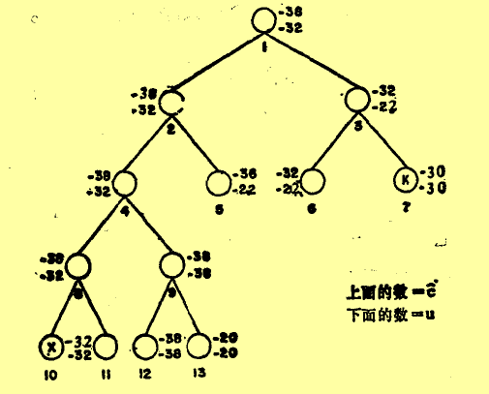
FIFO分枝限界树

Slide 97
背包问题FIFO分枝-限界算法
line procedure FIFOKNAP(P, W, M, N)
// 大小固定元组表示状态空间树
// 假设P(1)/W(1)>=P(2)/W(2)>=…>=P(N)/W(N)
real P(N), W(N), M, L, LBB, UBB, E, cap, prof
int ANS, X, N
1 call INIT; i ←1
2 call LUBOUND(P,W,M,0,N,1,L,UBB)
3 call NNODE(0,0,M,0,UBB)
4 call ADDQ(‘#’)
5 while i<=N do
6 loop
7 call DELETEQ(E)

Slide 98
背包问题FIFO分枝-限界算法
8 case
9 :E=‘#’: exit
10 :UB(E)>=L:
11 cap ←CU(E); prof ←PE(E)
12 if cap>=W(i) then
13 call NNODE(E,1,cap-W(i), prof+P(i),UB(E))
14 endif
15 call LUBOUND(P,W,cap,prof,N,i+1, LBB,UBB)
16 if UBB>=L then
17 call NNODE(E,0,cap,prof,UBB)
18 L ← max(L,LBB)
19 endif
20 endcase
21 repeat
22 call ADDQ(‘#’)
23 i ← i + 1
24 repeat
25 ANS ←PE(X)=L的活结点X
26 call FINISH(L,ANS,N)
27 end FIFOKNAP

